Slide 1

VPN(Virtual Private Network)

Slide 2
VPN이란
VPN은 공중망의 원격에 떨어진 사설네트워크를 마치 직접 연결돼 있는 것처럼 네트워크를 구성할 수 있는 기술임.
과거에는 ATM, Frame-Relay 등의 2계층 프로토콜을 이용하여 VPN을 구성하였으나 현재는 3계층 IP위에서 동작하는 VPN기술을 사용함.(Tunneling, IPSec, SSL 등)

Slide 3
터널링(Tunneling)
공중망으로 라우팅될 수 없는 사설네트워크의 트래픽을 라우팅이 가능하도록 공인IP주소를 가지고 있는 새로운 IP헤더를 추가하는 기술을 터널링이라고 함.
IPv4에서만 사용되는 기술이 아니라 IPv6 네트워크가 원격에 떨어져 있는 경우에도 IPv4 네트워크를 통과할 수 있도록 새로운 IP헤더를 추가할 수 있음. 반대의 경우도 가능.

Slide 4

트래픽 보호
터널링을 이용하여 VPN을 구성하는 경우 평문통신을 하기때문에 스니핑등의 공격으로 데이터가 노출될 위험이 존재한다. 따라서 암호화 등의 추가적인 방법을 통해 데이터를 보호할 필요가 있음.
데이터를 보호하기 위한 프로토콜로 IP트래픽을 위한 IPSec, 웹 트래픽을 보호하기 위한 SSL 등이 있음.

Slide 5
IPSec(IP Security)
IPSec은 네트워크계층에서 IP데이터를 보호하기 위한 보안 프로토콜과 알고리즘 모음.
IPSec은 공중망을 통해 IP패킷이 라우팅되는 동안 데이터 기밀성(암호화), 무결성(해시알고리즘), 인증성(서명과 인증서)을 제공함.

Slide 6
IPSec
IPSec은 IP패킷의 기밀성과 인증을 보증할 수 있음.
IPSec는 다음과 같은 주요 구성요소가 있음.
2가지 동작 모드(Transport, Tunnel)
보안연계(Security Association)
2가지 헤더 타입(ESP, AH)
IPSec은 키 교환 메커니즘을 제공하지 않음.

Slide 7

IPSec: 세션 연결
2단계 프로토콜
두 피어는 통신하기 위한 안전하고 인증된 채널을 수립함.
Main모드 또는 Aggressive모드가 1단계 교환을 완료함.
1단계와 1단계 사이에 있는 트랜잭션 모드도 있습니다.
(1.5단계) Cisco Easy VPN(EzVPN) 클라이언트에 사용됨.

Slide 8
IKE와 ISAKMP
IKE는 키 교환 메커니즘임.
IPSec 세션을 수립하기 위해 사용됨.
IKE 협상에는 다섯 가지 변형이 있음.
2가지 모드(Aggressive모드, Main모드)
3가지 인증방법(preshared, public key encryption, public key signature)
IKE는 완전한 키 교환 프로토콜이다.

Slide 9
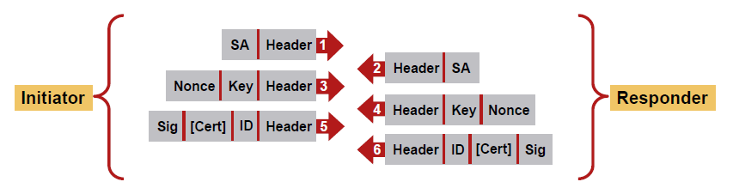
IKE: Main 모드(1단계)
MSG 1: Initiator offers acceptable encryption and authentication algorithms (3DES, MD5, or RSA)—i.e., the transform-set.
MSG 2: Responder presents acceptance of the proposal (or not).
MSG 3: Initiator Diffie-Hellman key and nounce (key value is usually a number of 1024-bit length).
MSG 4: Responder Diffie-Hellman key and nounce.
MSG 5: Initiator signature, ID, and keys (maybe cert), i.e., authentication data.
MSG 6: Responder signature, ID, and keys (maybe cert).

Slide 10
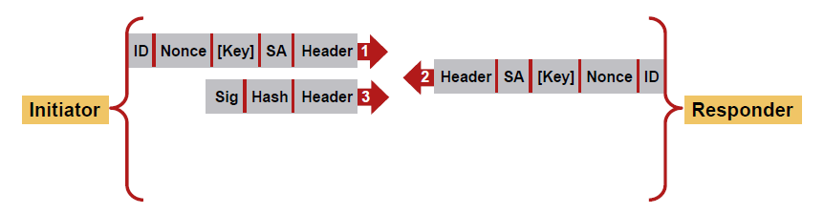
IKE: Aggressive 모드(1단계)
MSG 1: Initiator key exchange, ID, nonce, and parameter proposal
MSG 2: Responder key exchange, ID, nonce, and acceptable parameters
MSG 3: Initiator signature, hash, and ID

Slide 11
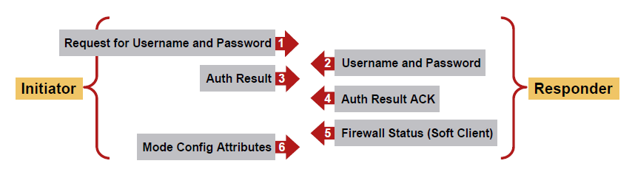
IKE: Transaction모드(1.5단계) (Cisco Easy VPN Client)
Transaction mode facilitates user authentication and the transfer of mode config attributes.
Hardware and software clients only.
The number of messages may vary depending on authentication protocol (RADIUS, SDI, etc.)

Slide 12
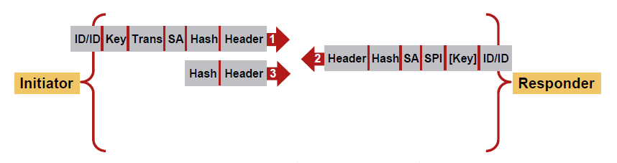
IKE: Quick 모드(2단계)
MSG 1: Hash, SA proposal, IPsec transform, keying material, and ID (proxy identities, source, and destination)
MSG 2: Responder hash, agreed to SA proposal,Responder SPI, and key
MSG 3: Hash to verify current and live peer
이제 데이터를 암호화해서 전송하고 수신된 데이터를 복호화할 수 있음.

Slide 13
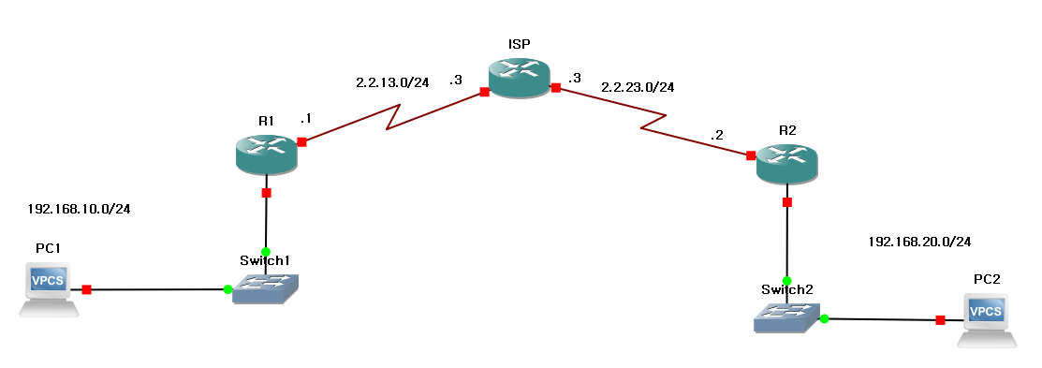
Site to Site IPSec VPN 설정

Slide 14
Site to Site IPSec VPN 설정
1. IKE 제1단계 정책 - ISAKMP 정책
상대에 대한 인증 작업, 보안정책 협상(SA) 내용을 보호하기 위해 패킷의 암호화 및 무결성 확인 방식등을 지정.
기본값 사용가능한 값
암호화 알고리즘 DES DES, 3DES, AES
무결성 알고리즘 SHA MD5, SHA
인증방식 RSA-SIG Pre-Share, RSA-SIG, RSA-ENCR
대칭키 생성 알고리즘 DH group 1 Diffie-Hellman group 1, 2, 5
보안정책 수명 86400 60 - 86400초

Slide 15
R1 설정 : 1단계 - ISAKMP
crypto isakmp policy 10
encryption aes
authentication pre-share
group 2
exit
sh crypto isakmp policy
crypto isakmp key cisco address 2.2.23.2
pfs(perfect forward secracy) : 2단계에서 사용할 대칭키를 다시 교환하는 기능.

Slide 16
IKE 제2단계 정책 - IPSec SA
IPSec 패킷의 encapsulation방식(ESP,AH), 암호화 알고리즘, 무결성확인 알고리즘, 보호대상 트래픽 등
보호대상 네트워크
ip access-list extended R1R2
permit ip 192.168.10.0 0.0.0.255 192.168.20.0 0.0.0.255
보안 알고리즘
crypto ipsec transform-set r1-policy esp-aes esp-md5-hmac
sh crypto ipsec transform-set

Slide 17
크립토 맵 만들고 적용하기
crypto map vpn 10 ipsec-isakmp
match address R1R2
set peer 2.2.23.2
set transform-set r1-policy
exit
크립토 맵 인터페이스에 적용하기
int s1/0
crypto map vpn

Slide 18
IPSec 설정 확인하기
R1# sh crypto isakmp peers
R1# sh crypto isakmp sa
R1# sh crypto ipsec sa
R1# sh crypto session detail
R1# sh crypto engine connections active
IPSec 세션 끊기
clear crypto session remote x.x.x.x
debug crypto isakmp

Slide 19
R2 설정 : 1단계 - ISAKMP
crypto isakmp policy 10
encryption aes
authentication pre-share
group 2
crypto isakmp key cisco address 2.2.13.1

Slide 20
IKE 제2단계 정책 - IPSec SA
ip access-list extended R2R1
permit ip 192.168.20.0 0.0.0.255 192.168.10.0 0.0.0.255
crypto ipsec transform-set r2-policy esp-aes esp-md5-hmac

Slide 21
크립토 맵 만들고 적용하기
crypto map r2vpn 10 ipsec-isakmp
match address R2R1
set peer 2.2.13.1
set transform-set r2-policy
int s1/1
crypto map r2vpn

Slide 22
단말간 통신 테스트
PC1> ping 192.168.20.20

